Slide 1
單元七-網頁傳值

Slide 2
表單傳遞資料
<form action=“local.php” method=“post/get” >
</form>
傳遞特殊資料時需指定編碼方式
多媒體檔案:enctype=“multipart/form-data”

Slide 3
GET
明碼，會顯示在網址上
適合較無隱私的資料
可直接放在網址中傳遞(query string)
資料長度較短
類似明信片的概念，寄送地址和訊息都是公開的

Slide 4
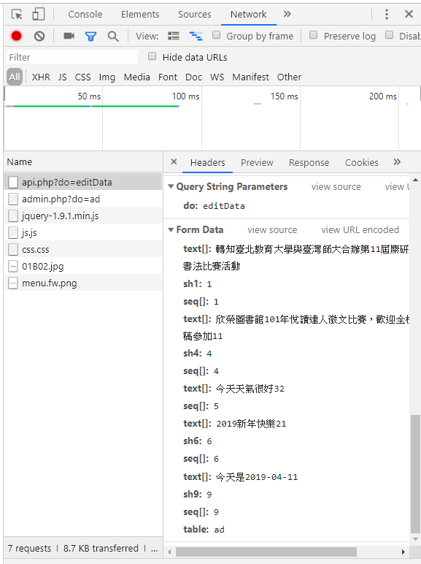
POST
經過編碼傳輸，不會顯示在網址上
資料長度較長
可透過表單方式傳送資料
類似信封寄信的概念，信封上只有傳遞的地址及收件人名稱，但訊息的內容放在信封內，不會被一般人看見。

Slide 5
練習
ＢＭＩ計算
建立一個可以輸入的前端畫面
輸入體重和身高，顯示BMI值
傳值後查詢學生資料
建立一個輸入畫面
建立一個學生資料陣列
輸入學生班級座號，顯示學生詳細資料
登入檢查
建立登入畫面
輸入帳號密碼，比對後顯示登入成功或失敗

Slide 6
綜合練習及作業
設計一個網頁版的萬年曆，只需顯示西元年月日
以月為單位來顯示一個月中的日期
有上一個月，下一個月的連結來切換月份
可以不同的顏色或樣式來強調當日或周末

